Slide 1


Slide 2
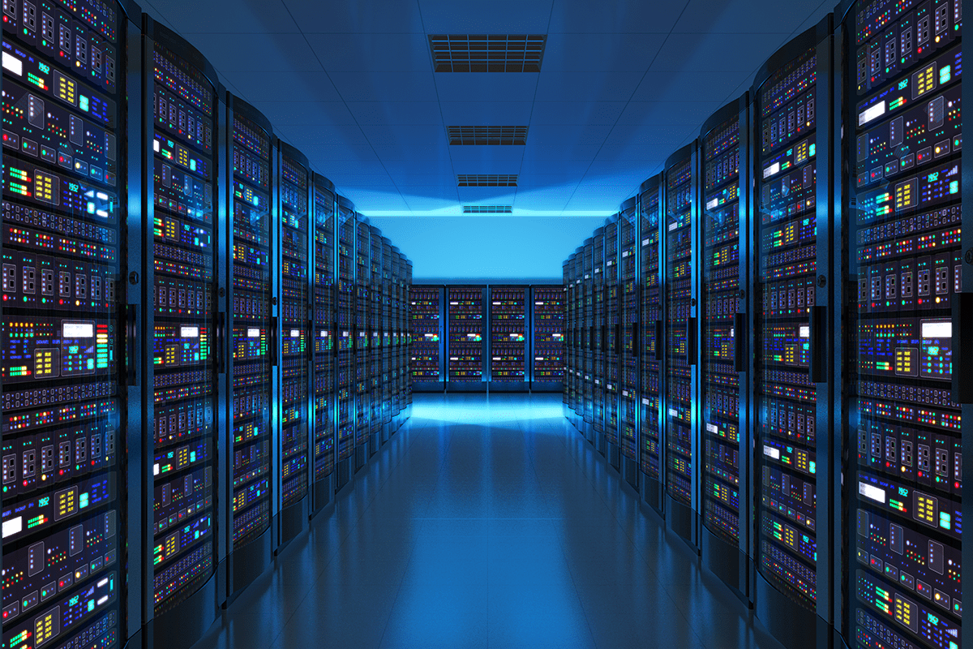

COMO OTIMIZAR O
APROVEITAMENTO ENERGÉTICO?

Slide 3
Personas
B2B
B2C
Nome: Luís Carlos Gomes Barbosa
Ocupação: Gerente
Objetivo: Entender o consumo energético nos data centers
Nome: Luana Martins
Ocupação: Arquiteta
Objetivo: Entender o consumo na sua residência

Slide 4
Consumo energético em data centers
1.200 Watts/H

Slide 5
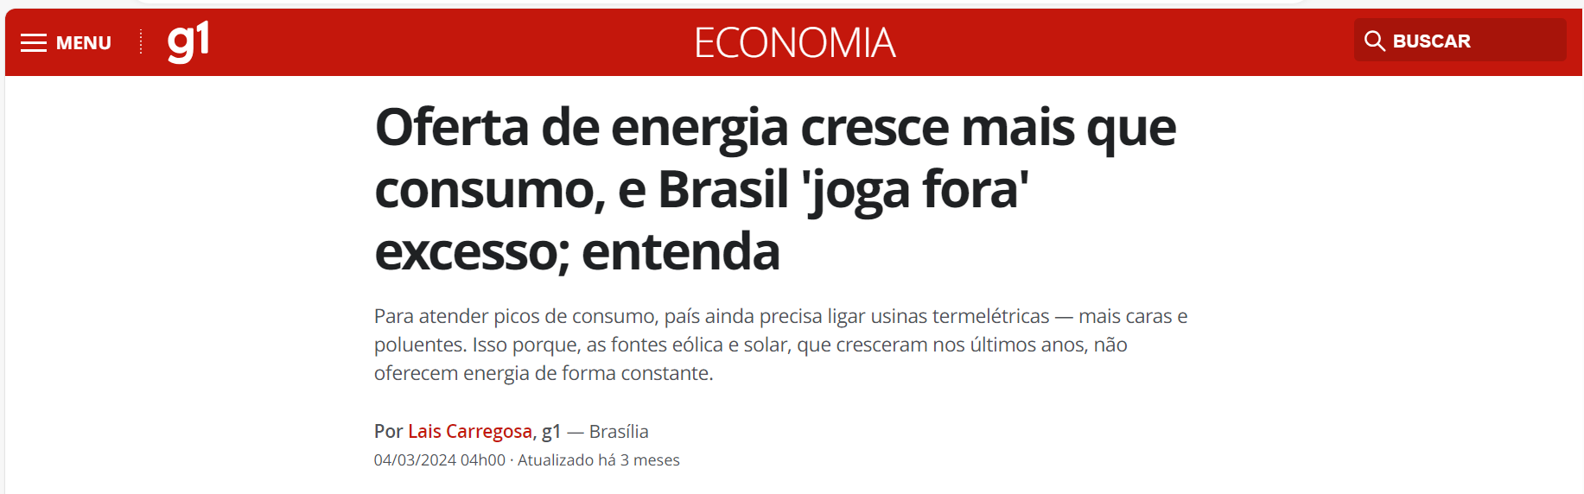
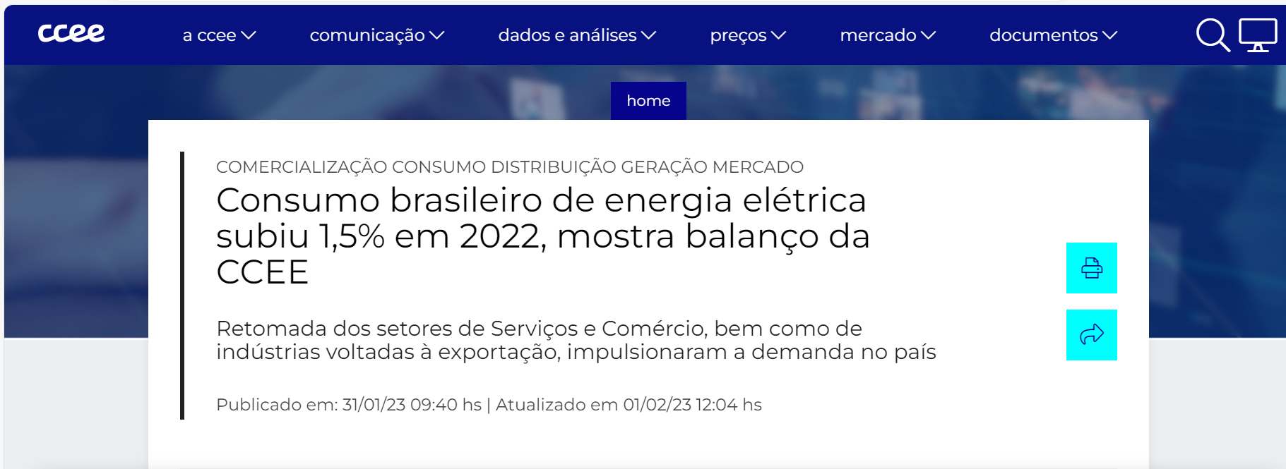

Slide 6

CARREGADOR DE CARRO ELÉTRICO
DATA CENTERES
ELETRODOMÉSTICOS
DISPOSITIVOS

Slide 7
Casos diferentes mas Problemas Semelhantes

Slide 8
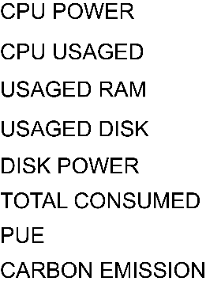
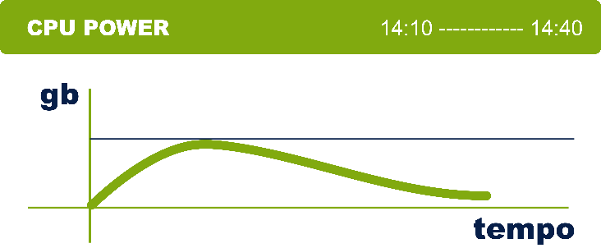

Slide 9
Extremamente escalável
MODULAR

Slide 10

Obrigado!
Equipe:
Thiago Neves Monteiro, Gabriel Caruzo e Gabriel Martinez
Mentor:
Victor Azevedo

